Slide 1
EXECUTIVE OVERVIEW & GOVERNANCE
Service Level Agreement (SLA) & Tata Kelola Dokumen COA
Standarisasi Tingkat Layanan Operasional, Kinerja Program Driver ZQMI_COA, & Tata Kelola Mutu Logistik
SAP ABAP & QM Consulting | Trias Sentosa Tbk | Driver ZQMI_COA / ZQM002 / ZQM003

Slide 2
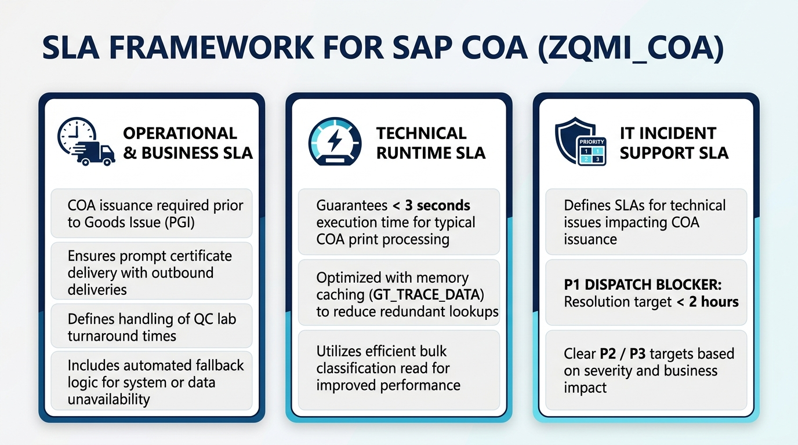
SERVICE LEVEL AGREEMENT (SLA) FRAMEWORK
Kerangka Kerja 3 Pilar SLA COA (ZQMI_COA)
Mengapa SLA COA Krusial?
• Kepatuhan Sertifikasi Pelanggan:
COA adalah legalitas mutu wajib bagi customer (terutama industri food contact / farmasi). Tanpa COA, fisik barang tidak dapat diterima di pabrik customer.
• Keterikatan dengan Armada Pengiriman:
Cetak COA berada pada jalur kritis sebelum Post Goods Issue (PGI). Keterlambatan COA langsung memicu bottleneck timbangan & penumpukan armada truk.
• Otomasi Menembus Batas QC Lab:
Uji lab tertentu (MVTR/OTR) membutuhkan masa inkubasi. Program ZQMI_COA dirancang dengan logika fallback agar SLA pengiriman tetap tercapai tanpa mengorbankan integritas data.
• Arsitektur Smart Forms Modular:
Pemisahan sertifikat (Page 1) dan batch list dinamis (Page 2) menjamin fleksibilitas jumlah kolom tanpa mengacaukan layout cetak.

Slide 3
SERVICE LEVEL AGREEMENT (SLA) FRAMEWORK
Pilar 1: SLA Operasional & Bisnis (QA Delivery)
TARGET WAKTU PENERBITAN
Tepat Waktu Sebelum Truk Berangkat
• Cut-Off Wajib:
COA harus berhasil dicetak sebelum proses Post Goods Issue (PGI) dan dokumen Surat Jalan final diserahkan ke transporter.
• Lead Time Ideal:
Maksimal 5 - 10 menit setelah nomor Delivery Order (DO) dan picking batch roll selesai diinput di sistem.
• Zero Dispatch Delay:
Truk pengiriman tidak boleh tertahan di gate pabrik atau timbangan hanya karena menunggu lembar sertifikat COA.
TANTANGAN HASIL QC LAB
Pengujian dengan Waktu Tunggu Lama
• Sifat Uji Fisik vs Barrier:
Pengujian fisik film (Thickness, Tensile, Haze) cepat. Namun uji Barrier (MVTR/OTR) membutuhkan masa inkubasi lab.
• Risiko Tertahan di Laborat:
Jika COA menunggu uji lot delivery secara murni, armada pengiriman akan tertahan berjam-jam bahkan berhari-hari.
• Solusi Kebijakan Mutu:
Penerapan aturan representatif: batch satu order produksi diizinkan saling mewariskan hasil pengujian karakteristik tertentu.
DAMPAK JIKA SLA TERLANGGAR
Konsekuensi Operasional & Komersial
• Bottleneck Logistik:
Antrean armada truk di area loading dock dan jembatan timbangan meningkat tajam.
• Demurrage & Denda Logistik:
Risiko timbulnya klaim biaya tunggu armada transporter pihak ketiga (demurrage cost).
• Penolakan Kiriman (Reject Gate):
Customer menolak membongkar muatan di gudang mereka jika fisik lembar COA tidak menyertai surat jalan.

Slide 4
SERVICE LEVEL AGREEMENT (SLA) FRAMEWORK
Logika Otomatis ZQMI_COA untuk Menyelamatkan SLA Bisnis
1. JR Average Fallback (GET_JR_AVG)
Solusi Uji Representatif Satu Production Order
Ketika roll delivery belum memiliki hasil uji lab sendiri, program mencari batch lain dalam Production Order (AUFNR) yang sama dan menghitung nilai rata-rata dari roll representatif. COA tidak tertahan menunggu pengujian ulang.
2. SR & JR Sibling Fallback
Pengambilan Hasil dari Saudara Sekandung Roll
Jika batch delivery tidak dibuatkan inspection lot khusus di level Slit Roll (SR), program melacak roll sekandung (sibling) dari Jumbo Roll (JR) induk yang sama. Result uji yang sah langsung dipinjam secara otomatis.
3. Change Grade Fallback Wrapper
Bypass Pemutusan Rantai Re-Batching
Proses Change Grade sering memutus relasi batch standar. Logic ZQMI_COA memanfaatkan tabel ZBATCHISTORY dan movement MSEG 101/261 untuk melompati titik Change Grade sampai menemukan inspection lot induk yang valid.
4. Generic vs Customer Mapping (ZMAP_COA)
Jaminan Kelengkapan Spesifikasi Tanpa Error
Jika konfigurasi spesifik customer belum tersedia atau ditandai DELETION = 'X', sistem secara cerdas melakukan fallback ke generic material mapping. COA tetap dapat dicetak lengkap tanpa perlu intervensi koding.

Slide 5
SERVICE LEVEL AGREEMENT (SLA) FRAMEWORK
Pilar 2: SLA Kinerja Teknis Program (Technical Runtime)
TARGET RESPONSE TIME: < 3 - 5 DETIK PER NOMOR DELIVERY (DO)
Dirancang untuk interaksi online staf QA/Gudang di T-Code ZQM002/ZQM003 tanpa degradasi performa database SAP.
MEMORY CACHING
GT_TRACE_DATA Table Buffer
Dalam 1 DO sering terdapat puluhan roll dari induk (mother roll) yang sama.
• Optimasi: Program menyimpan silsilah batch di internal table GT_TRACE_DATA.
• Dampak: Query trace hanya dieksekusi 1 kali per mother roll, menghemat 80% beban query database.
BULK CLASSIFICATION
FOR ALL ENTRIES (AUSP / INOB)
Nomor Roll (ZZNOMORROLL) dan Tipe Roll (ZZCODE) tersimpan di klasifikasi batch MCH1/AUSP.
• Optimasi: ZQMI_COA mengumpulkan semua batch lalu membaca tabel AUSP secara massal (bulk read).
• Dampak: Mencegah 'SELECT in loop' yang menjadi sumber kelambatan program legacy.
IN-MEMORY FILTERING
Penyaringan Reversal Dokumen
Pergerakan barang batal (movement 102/262/902) harus dieliminasi agar tidak memicu lot salah.
• Optimasi: Seluruh pasangan reversal dipasangkan dan dibersihkan di memori kerja ABAP.
• Dampak: Mengurangi traversal relasi tabel MSEG/MKPF secara drastis.

Slide 6
SERVICE LEVEL AGREEMENT (SLA) FRAMEWORK
Pilar 3: SLA IT Support & Manajemen Insiden
PRIORITY 1: CRITICAL (SHOWSTOPPER)
TARGET SLA: < 15 Menit Respon | < 2 Jam Resolusi
Kondisi: Program Short Dump (ST22), Spool printer gagal diproses, atau seluruh DO tidak dapat mencetak COA saat proses muat truk sedang berlangsung.
Tindakan: On-call ABAP & Basis Consultant langsung melakukan investigasi trace dan perbaikan darurat.
PRIORITY 2: HIGH (DATA INTEGRITY)
TARGET SLA: < 1 Jam Respon | < 8 Jam Resolusi
Kondisi: Karakteristik MIC tertentu bernilai strip (-) padahal lot inspeksi tersedia, atau salah satu customer tidak membaca mapping khusus.
Tindakan: Verifikasi relasi batch ZBATCHISTORY, perbaikan record QAMV/QAMR, atau sinkronisasi data ZMAP_COA.
PRIORITY 3: MEDIUM (CHANGE REQUEST / SERVICE)
TARGET SLA: < 4 Jam Respon | 2 - 3 Hari Kerja
Kondisi: Permintaan template Smart Forms baru (penambahan kolom > 14), penambahan master mapping MIC baru, atau penyesuaian teks deskripsi.
Tindakan: Melalui siklus rilis DEV -> QAS -> UAT User -> Transport ke PRD sesuai prosedur resmi.

Slide 7
SERVICE LEVEL AGREEMENT (SLA) FRAMEWORK
Klarifikasi Istilah: Membedakan SLA dengan Istilah Terkait
SLED / BBD
Shelf Life Expiration Date
• Konsep: Masa kedaluwarsa batch produk (field MCH1-VFDAT).
• Relevansi COA: Sering divalidasi apakah produk masih dalam masa edar layak saat diserahkan ke pelanggan.
• Bukan SLA: SLED adalah parameter kualitas batch, sedangkan SLA adalah target waktu penyelesaian layanan.
SLOC
Storage Location Gudang
• Konsep: Kode lokasi penyimpanan barang di SAP (field LIPS-LGORT / MSEG-LGORT).
• Relevansi COA: Menentukan lokasi stok roll (misal gudang finishing vs gudang delivery).
• Bukan SLA: SLOC adalah lokasi inventori fisik material.
DYNAMIC SMART FORMS
Arsitektur Layout 2-Halaman
• Konsep: Standardisasi modular pemisahan halaman cetak:
- Halaman 1: ZQMF_COA (Portrait - Khusus MIC pengujian).
- Halaman 2: ZQMF_COA_BATCH_P1..P8 (Portrait) / L9..L14 (Landscape).
• Bukan SLA: Merupakan Standard Layout Architecture (desain teknis form cetak).

Slide 8
SERVICE LEVEL AGREEMENT (SLA) FRAMEWORK
Rekomendasi Strategis & Action Plan Manajemen
1. Standardisasi SLA Waktu Uji QC Lab
Sinkronisasi Lead Time Produksi & Input SAP
Menetapkan batas waktu (cut-off) input hasil uji di QA02/QA32 sebelum roll dialokasikan ke Delivery Order, sehingga ketergantungan pada nilai fallback dapat diminimalkan.
2. Tata Kelola Master Mapping (ZMAP_COA)
Audit Berkala Konfigurasi Customer
Menugaskan QA Administrator untuk meninjau secara berkala baris mapping dengan status DELETION = 'X' dan memastikan spesifikasi customer baru telah terdaftar sebelum jadwal pengiriman perdana.
3. Monitoring Proaktif Incident Dispatch
Early Warning System Penumpukan Spool
Membuat health-check harian terhadap runtime ZQMI_COA dan error spool di SP01/SM21 guna mencegah insiden P1 terjadi saat jam sibuk pengiriman barang.
4. Kepatuhan Standar Smart Forms Dinamis
Disiplin Arsitektur Lebar Kolom Standar Rata
Menjaga konsistensi konfigurasi tabel ZQM_COA_CUST_COL agar penambahan atau perubahan urutan kolom tidak merusak layout cetak portrait maupun landscape.

